Slide 1
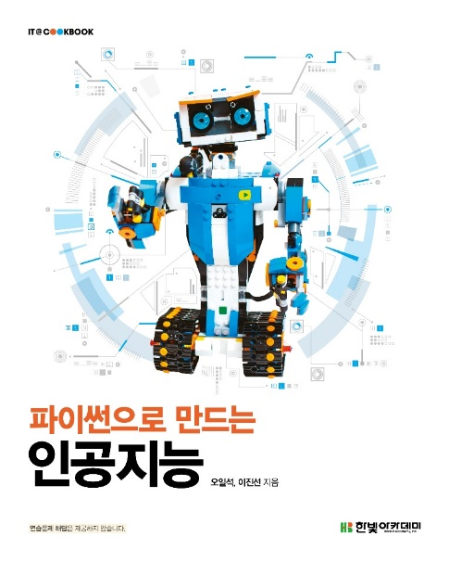
10장
생성 모델과 창작

Slide 2
Preview
인간의 생성 능력
예) 아이는 오늘 겪은 일을 아빠에게 이야기하고, 처음 가본 곳의 풍경을 그림으로 그림
현실 세계를 비슷하게 모방하지만 같지는 않음(의도적 왜곡, 도구 한계로 추상화 등)
분별 모델과 생성 모델
분별 모델
가족의 얼굴을 알아보고 표정을 보고 상대의 감정을 알아보는 등의 능력
인공지능은 분별 능력을 중심으로 발전해 옴. 앞서 공부한 SVM, 다층 퍼셉트론, 컨볼루션 신경망, LSTM, 강화 학습은 모두 분별 모델
생성 모델
사람의 필체를 흉내 내는 인공지능 등. 예전에는 HMM 등의 모델을 사용
2010년대부터 딥러닝 기반 생성 모델로 발전. GAN(10.3절)이 대표적임
https://www.thispersondoesnotexist.com/

Slide 3
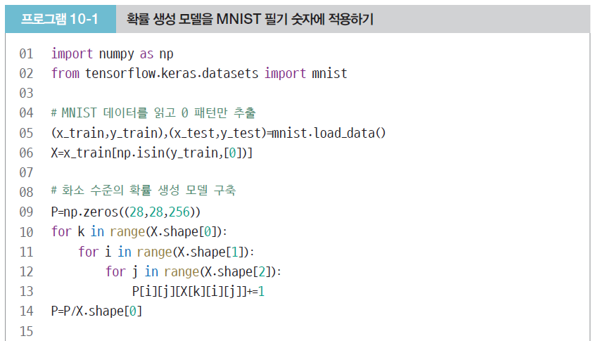
10.1 확률적 생성 모델
확률을 사용하는 확률적 생성 모델
이 절은 화소 각각에 대해 독립적으로 발생 확률을 추정한 다음, 추정한 확률로 화솟값을 생성하는 매우 단순한 모델을 다룸
MNIST 데이터셋에 확률적 생성 모델을 적용하는 [프로그램 10-1]

Slide 4
10.1.1 확률적 생성 모델을 MNIST에 적용
확률 분포에 따른 난수 생성하여 화솟값 결정
생성된 샘플을 보면, 0 형태는 유지하지만
품질이 매우 낮음(화소 간의 상관 관계를
고려하지 않았기 때문)

Slide 5
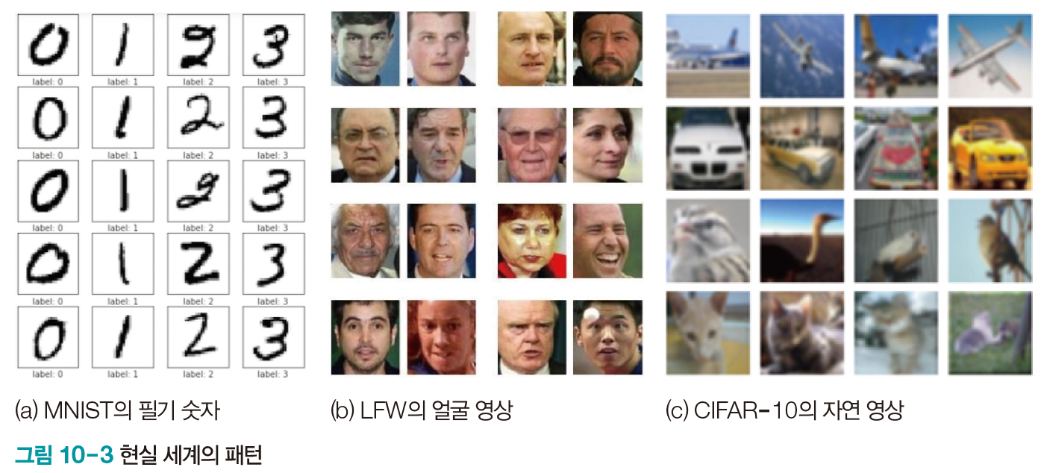
10.1.2 현실 세계의 복잡성
현실 세계의 영상은 모양을 제어하는 고수준의 특징이 불분명함
생성 모델을 설계하는 일이 무척 까다로움 → 오토인코더와 GAN이 새로운 길을 열어 줌
현대적인 생성 모델은 다양한 매체를 생성함
음악, 문장, 스케치, 화학구조, …
https://thisxdoesnotexist.com/

Slide 6
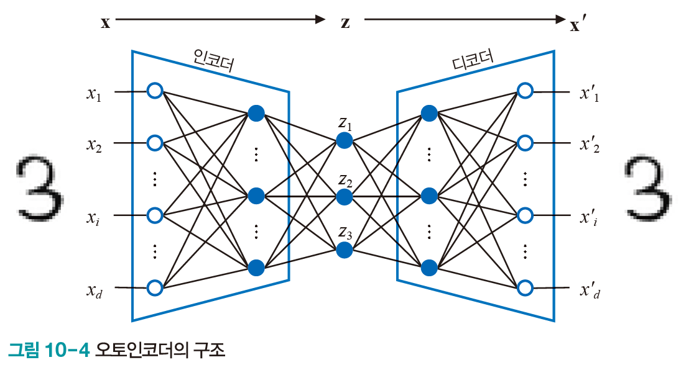
10.2.1 오토인코더의 구조와 원리
오토인코더(Auto Encoder)
입력 패턴 x를 입력 받아 x와 똑같은 또는 유사한 x’를 출력하는 신경망(입력=출력 목표값)
사람이 레이블을 달 필요가 없는 비지도 학습
고전적인 응용: 영상 압축, 잡음 제거 등
딥러닝 응용: 특징 추출 또는 생성 모델
아무 제약이 없다면 은닉층의 노드 개수를 입력층과 같게 하고 모든 가중치를 1로 설정하면 됨. 하지만 이런 신경망은 무용지물
실제로는 은닉층의 노드 개수를 축소하여 설계
인코더는 차원을 줄이고 디코더는 차원을 회복. z 공간을 잠복 공간_{latent space}이라 부름

Slide 7
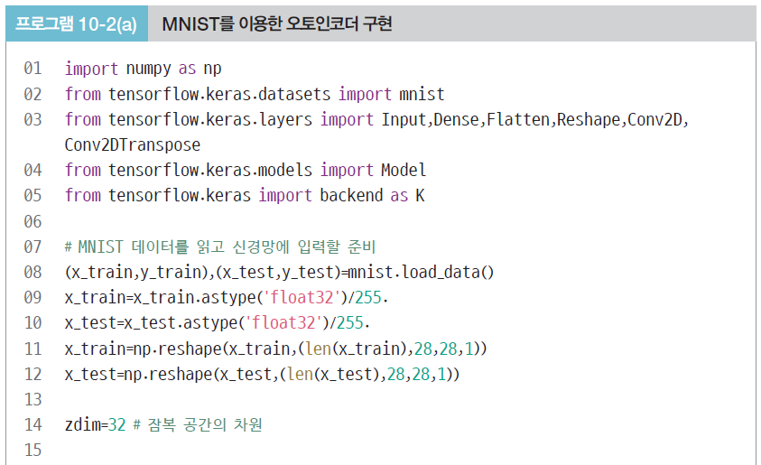
10.2.2 오토인코더 프로그래밍
[프로그램 10-2(a)]는 MNIST를 가지고 오토인코더를 구현
잠복 공간 z의 차원을 32로 설정

Slide 8
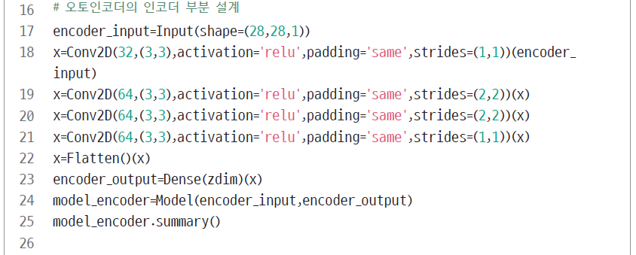
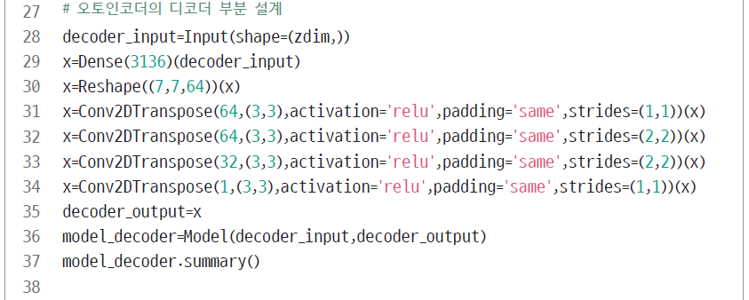
10.2.2 오토인코더 프로그래밍
신경망의 중간 결과에 접근해야 하므로
Functional API 방식으로 코딩
인코더에 해당하는 model_encoder 객체
디코더에 해당하는 model_decoder 객체

Slide 9
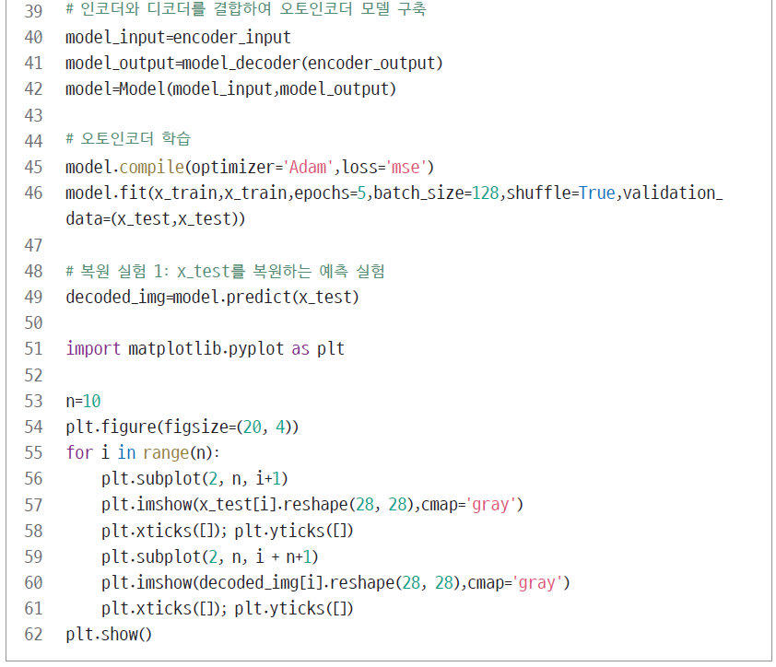
10.2.2 오토인코더 프로그래밍
인코더와 디코더를 결합한 오토인코더에
해당하는 model 객체
오토인코더의 원리에 따라 입력과 출력이 모두 x_train
학습된 오토인코더로 테스트 집합에 대해 예측을 수행
53~62행은 앞 10개 패턴의 예측 결과를 출력

Slide 10
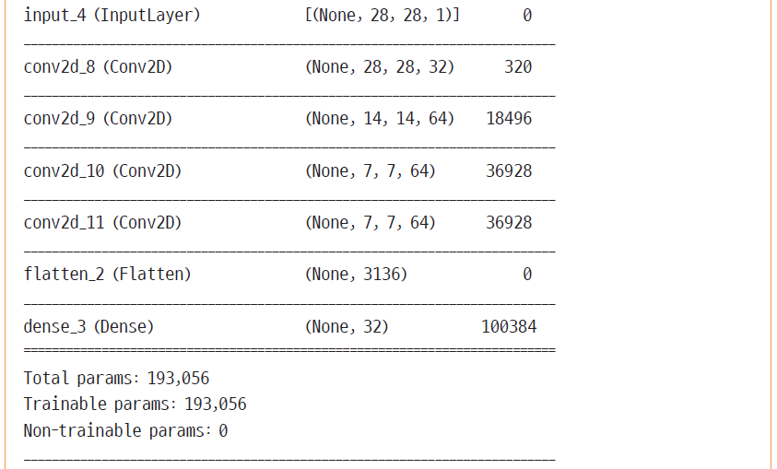
10.2.2 오토인코더 프로그래밍

Slide 11
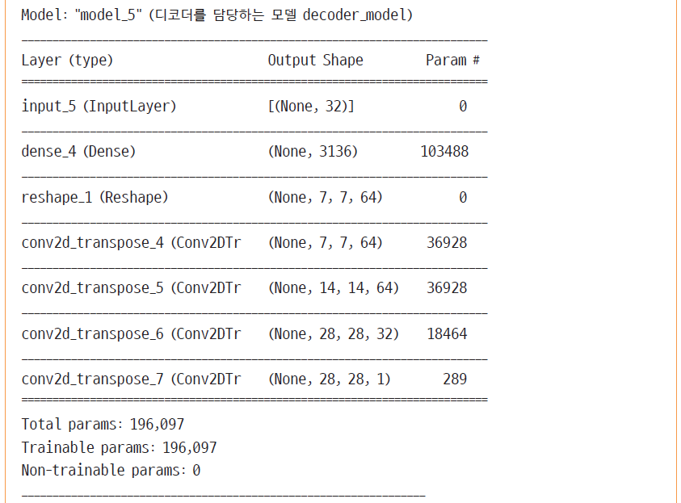
10.2.2 오토인코더 프로그래밍

Slide 12
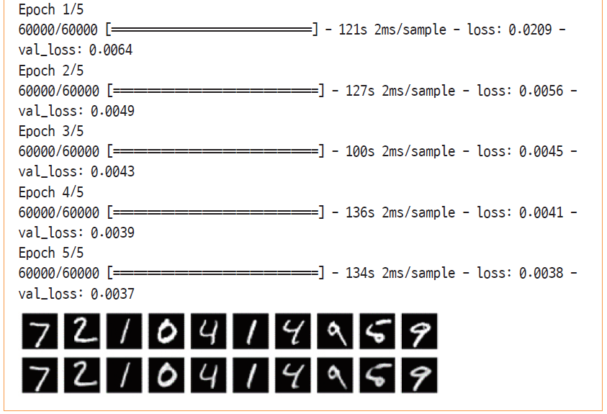
10.2.2 오토인코더 프로그래밍
원래 샘플
오토인코더가 예측한 샘플

Slide 13
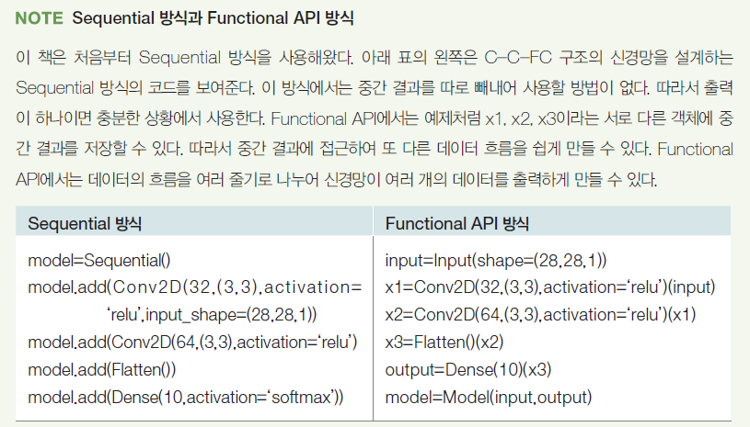
10.2.2 오토인코더 프로그래밍
Functional API 방식으로 코딩
오토인코더에서는 신경망의 중간 층의 결과에 접근할 필요가 있어 Function API 방식으로 코딩해야 함

Slide 14
10.2.3 생성 모델로서 오토인코더
[프로그램 10-2(a)]의 32차원의 잠복 공간의 의미
28*28(=784) 차원을 32차원으로 축소
원래 패턴을 아주 비슷하게 복원하므로 잠복 공간은 원래 패턴을 충실하게 표현하는 고수준 특징으로 간주할 수 있음
예를 들어, 첫번째 차원 z₁은 획의 둥근 정도, 두번째 차원 z₂는 획의 두께 등
따라서 디코더를 떼어내고 인코더 부분만 취하여 특징 추출기로 활용 가능. 다층 퍼셉트론 또는 SVM을 붙이면 훌륭한 필기 숫자 인식기가 됨
현대 딥러닝은 오토인코더를 사용하지 않더라도 높은 성능을 달성할 수 있어 AE를 특징 추출기로 활용하는 사례가 줄고 있음
대신 생성 모델로 많이 사용함

Slide 15
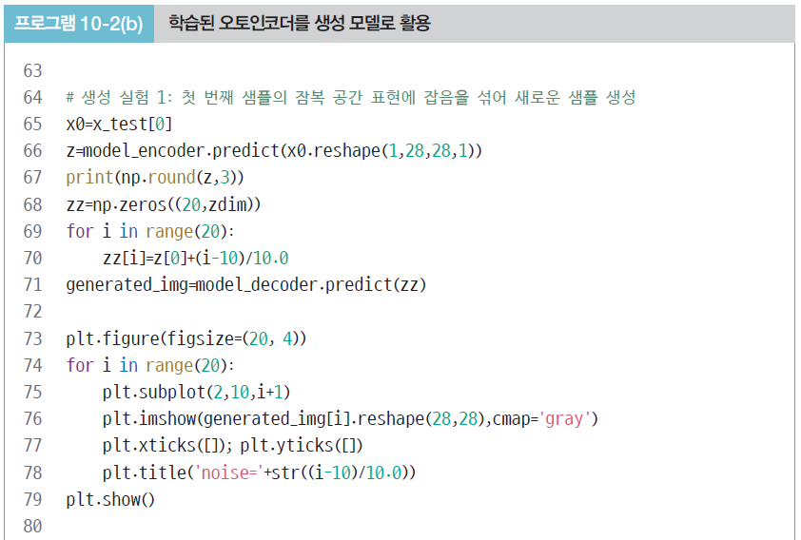
10.2.3 생성 모델로서 오토인코더
오토인코더로 새로운 샘플 생성
[프로그램 10-2(b)]는 학습된 디코더로 새로운 샘플을 생성하는 프로그램
65~66행은 첫번쨰 샘플에 대해 인코더로
잠복 공간의 점을 예측
68~70행은 잠복 공간의 점에 잡음을 섞음
71행은 잡음 섞인 점에 대해 디코더로 샘플 생성

Slide 16
10.2.3 생성 모델로서 오토인코더
82~83행은 4번과 6번 샘플 대해 인코더로
잠복 공간의 점을 예측(둘 다 4 패턴)
84~87행은 두 잠복 공간의 점을 잇는
선분 상에서 20개 점 생성
88행은 사잇점에 대해 디코더로 샘플 생성

Slide 17
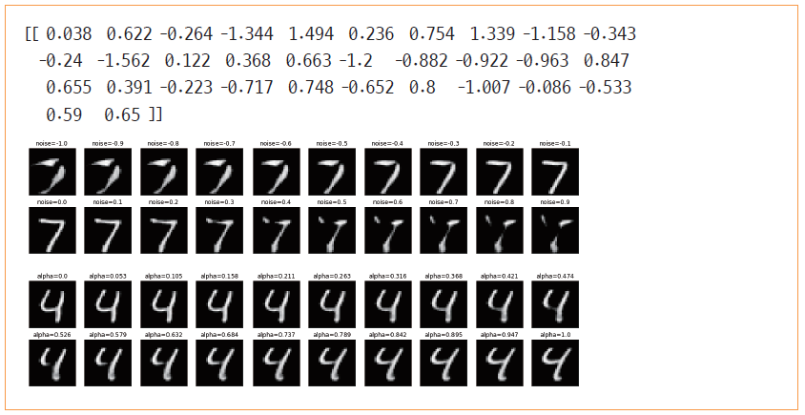
10.2.3 생성 모델로서 오토인코더
32차원 잠복 공간 상의
점의 좌표
생성 실험 1의 결과
생성 실험 2의 결과

Slide 18
10.2.3 생성 모델로서 오토인코더
[프로그램 10-2(b)]가 생성한 샘플의 품질 평가
실험 1: 7과 비슷한 샘플이 생성됨. 잡음이 0.3 근방에서 패턴이 왜곡되기 시작하고 잡음이 더 커지면 형편없는 모양이 됨
실험 2: 서로 다른 모양의 4 패턴이 서서히 변함을 확인. Alpha가 0.5 근방에서 획이 끊어져 품질이 떨어지는 현상
결론적으로
오토인코더는 생성 모델로서 가능성이 있음
잠복 공간의 점들 중에 품질이 떨어지는 것이 다수 있음

Slide 19
10.2.4 2차원 잠복 공간 관찰
[프로그램 10-3]은 2차원 잠복 공간에서 테스트 집합의 분포를 시각화
시각화를 위해 2차원으로 축소

Slide 20
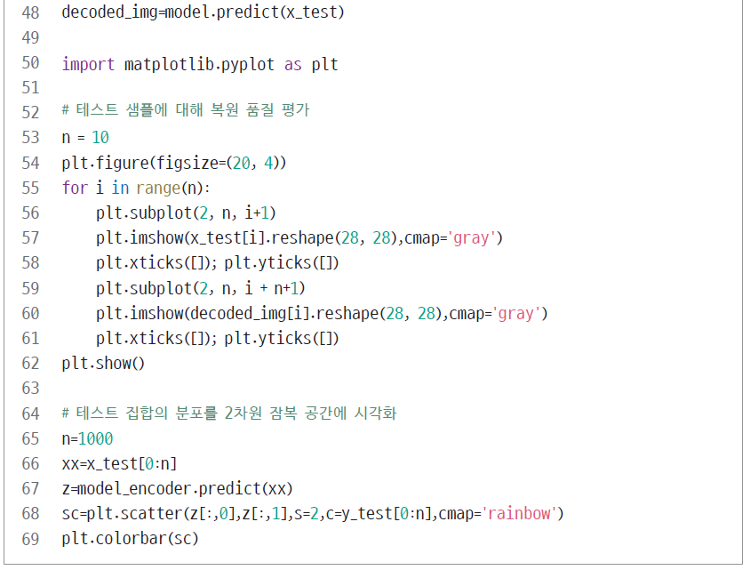
10.2.4 2차원 잠복 공간 관찰

Slide 21
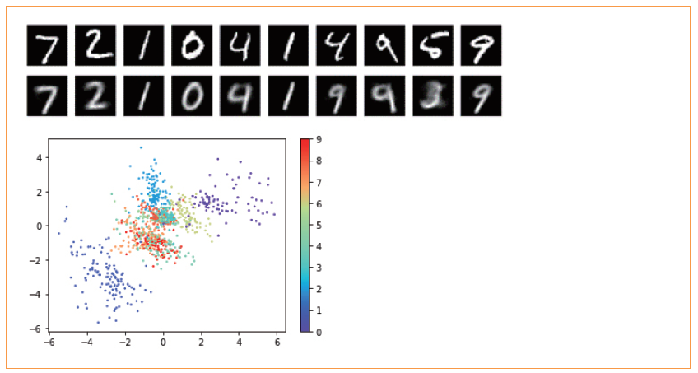
10.2.4 2차원 잠복 공간 관찰
잠복 공간을 2차원으로
축소하여 품질 저하
같은 부류가 군집화
원점 부근에 밀집
안쓰는 공간이 많음

Slide 22
10.3 생성 적대 신경망
2014년에 굿펠로는 생성 적대 신경망(GAN)을 발표
GAN(generative adversarial network)은 2개의 신경망이 적대적인 관계에서 학습하는 생성 모델
이후 개량된 GAN이 여럿 발표되는데, 현재 ProGAN이 가장 뛰어남
[그림 10-1]은 ProGAN이 생성한 가짜 얼굴로서, 세번째만 핀란드 산나 마린 수상의 진짜 얼굴

Slide 23
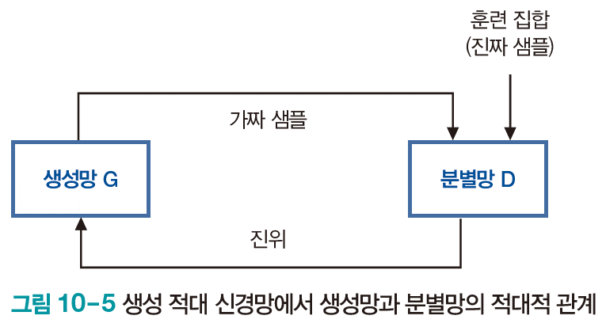
10.3.1 동기와 원리
GAN의 원리
생성망 G와 분별망 D라는 두 개의 대립 관계의 신경망을 사용
G는 D를 속일 수 있을 정도로 품질이 높는 가짜 샘플을 생성
D는 G가 만든 가짜 샘플을 높은 정확률로 맞힘
위조지폐범과 경찰에 비유
현실 세계와 달리 위조지폐범에 해당하는 생성망이 승리해야 함

Slide 24
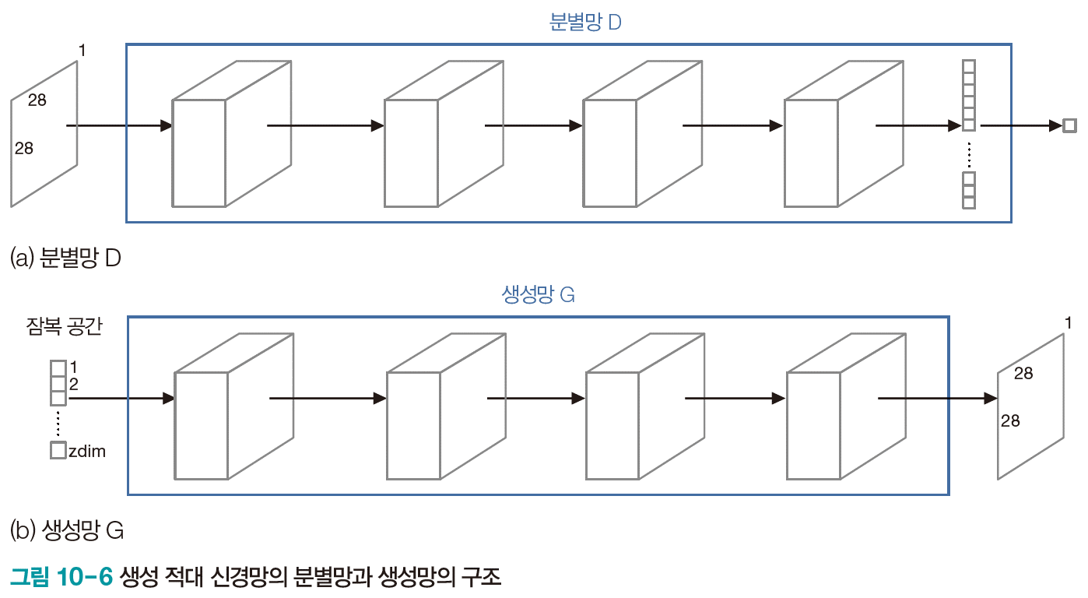
10.3.1 동기와 원리
구조(MNIST를 예로 사용하여 설명)
분별망 D
입력은 28*28 영상. 출력 노드는 1개(1은 진짜, 0은 가짜, 활성 함수로 sigmoid 사용)
생성망 G
입력은 zdim-차원의 잠복 공간의 한 점의 좌표. 출력은 28*28 영상
오토인코더와 비슷하여 구조를 코딩하는 일은 쉬움

Slide 25
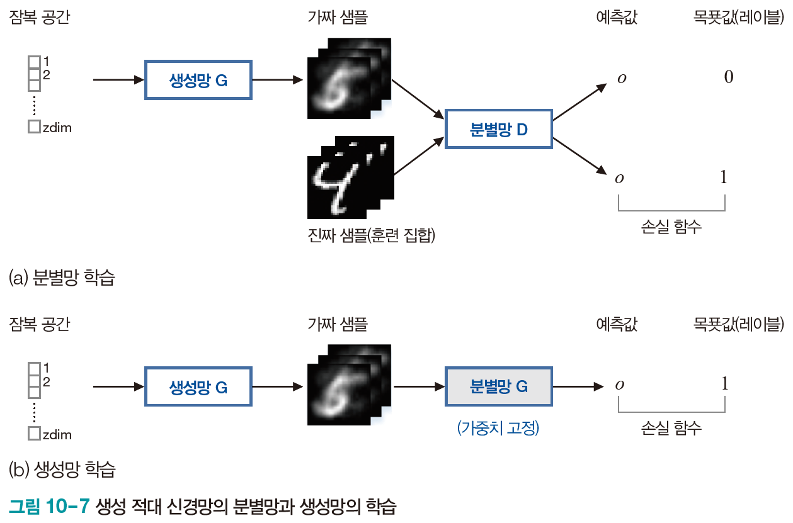
10.3.1 동기와 원리
학습
분별망의 학습: 2부류(진짜와 가짜) 분류에 해당하므로 비교적 쉬움([그림 10-7(a)])
생성망의 학습은 복잡([그림 10-7(b)])
G가 생성한 가짜 샘플에 레이블 1을 붙여 학습. 즉 분별망을 속이는 학습
이때 G의 가중치를 고정하고 학습해야 함. 왜?

Slide 26
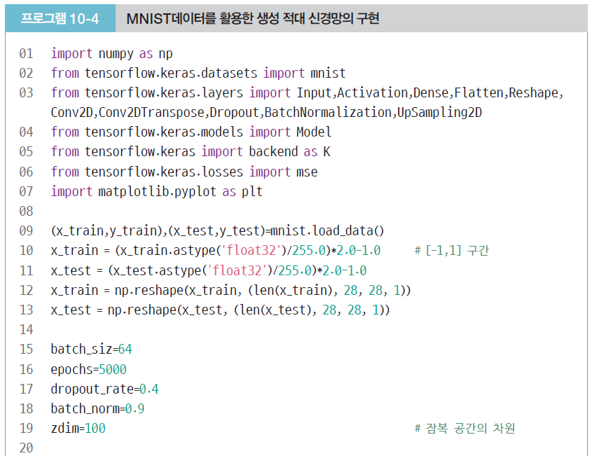
10.3.2 생성 적대 신경망의 프로그래밍
MNIST를 가지고 GAN을 구현하는 [프로그램 10-4]
09~13행은 MNIST 읽고 신경망에 입력할 수 있는 형태로 변환
잠복 공간의 차원을 100으로 설정

Slide 27
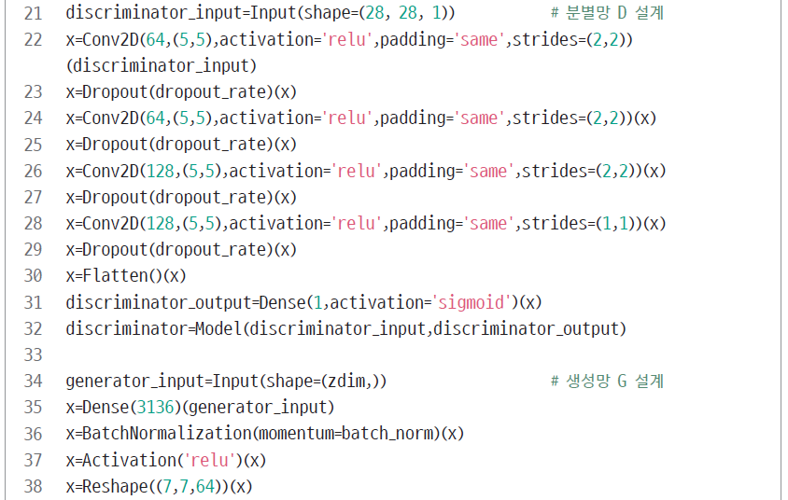
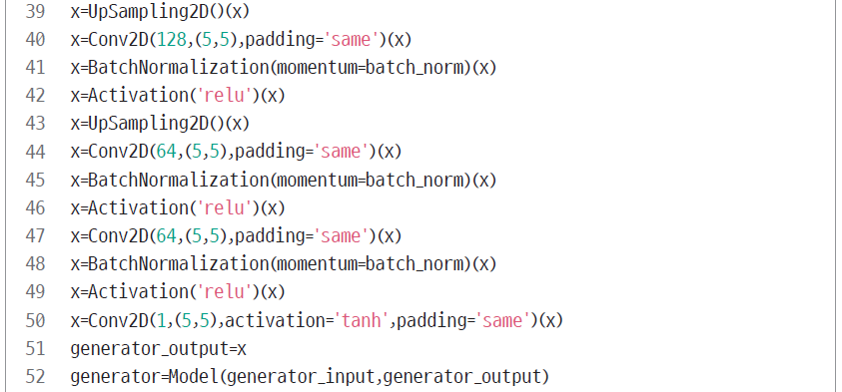
10.3.2 생성 적대 신경망의 프로그래밍
진짜(1)와 가짜(0)를 구별하려고 sigmoid 사용
분별망 D를 만들어 discriminator 객체에 저장
생성망 G를 만들어 generator 객체에 저장

Slide 28
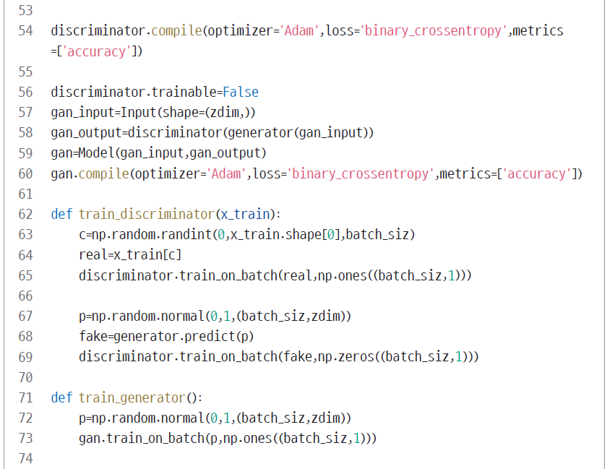
10.3.2 생성 적대 신경망의 프로그래밍
분별망의 학습 설정
56~60행은 생성망의 학습 설정([그림 10-7(b)] 참조)
분별망 학습을 하는 함수
63~65행은 진짜 샘플에 레이블 1을
붙이고 학습
67~69행은 가짜 샘플에 레이블 0을
붙이고 학습
생성망 학습을 하는 함수

Slide 29
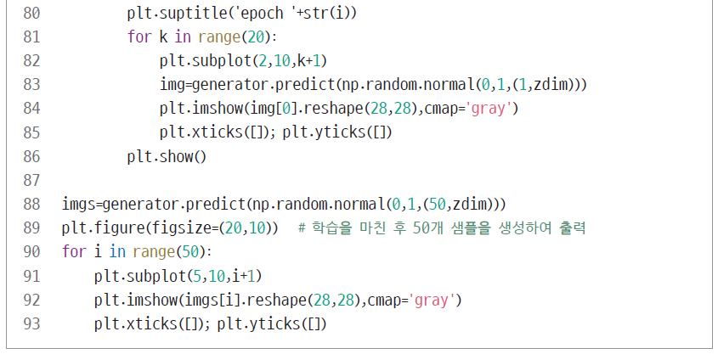
10.3.2 생성 적대 신경망의 프로그래밍
분별망 학습을 호출
생성망 학습을 호출

Slide 30
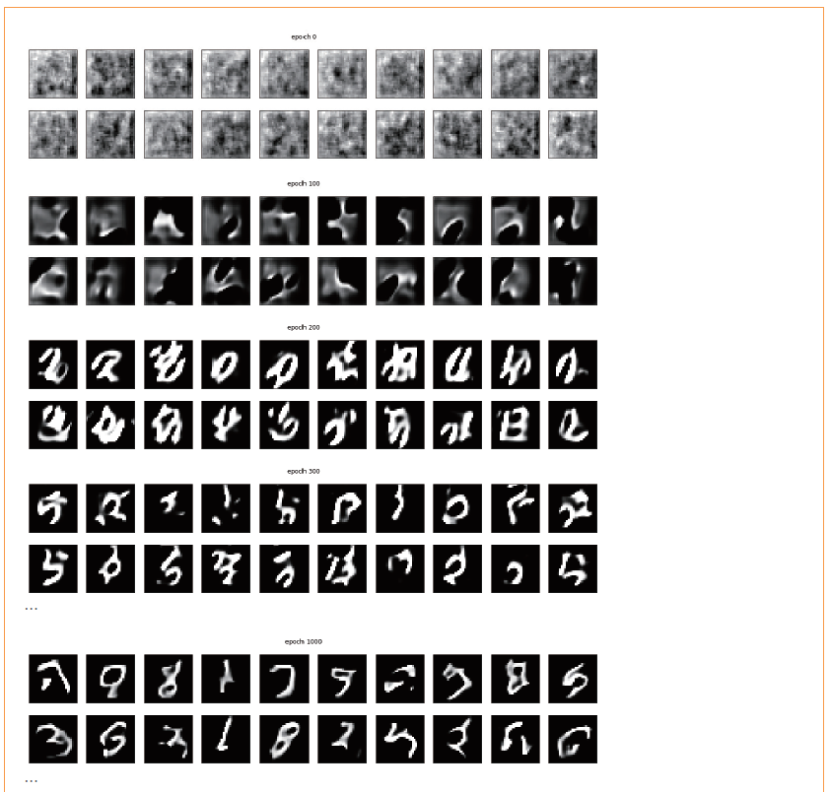
10.3.2 생성 적대 신경망의 프로그래밍

Slide 31
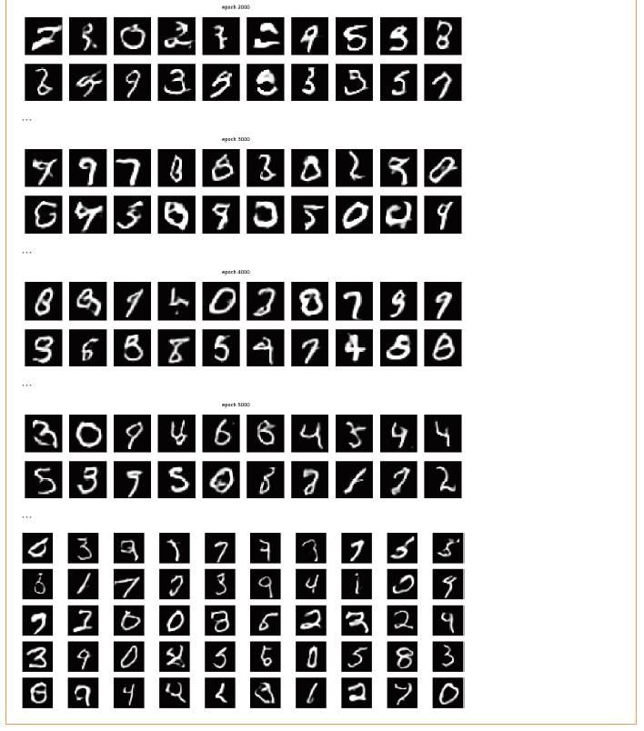
10.3.2 생성 적대 신경망의 프로그래밍
학습을 마친 모델로 생성한 50개 샘플
(데이터가 긴 획으로 구성된다는 사실을
제대로 학습. 반 정도가 쓸만한 패턴)

Slide 32
10.4 응용 시나리오: 인공지능 패션 디자인
생성 모델을 활용하는 디자인 비즈니스
디자이너의 임무는 꾸준히 새로운 디자인을 생성하여 수익을 최대화
아이디어가 고갈되었을 때 생성 모델이 도움이 됨
생성 모델로 디자인을 생성한 다음 쓸만한 것을 골라냄
디자이너가 없는 비즈니스도 가능
고객이 생성 모델을 조작하여 고유한 디자인을 설계
자동으로 생산 라인(로봇과 3D 프린터 구비)에 전달되어 생산이 이루어지고 자동 배송 시스템으로 넘어감
세상에 단 하나뿐인 사용자 맞춤형 패션 제품

Slide 33
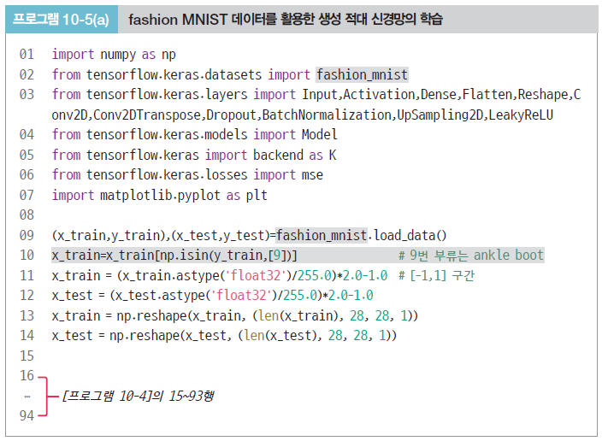
10.4.1 fashion MNIST 데이터로 생성 적대 신경망 학습
fashion MNIST로 GAN을 학습하는 [프로그램 10-5(a)]
[프로그램 10-4]와 거의 비슷
ankle boot 부류로 국한하여 학습

Slide 34
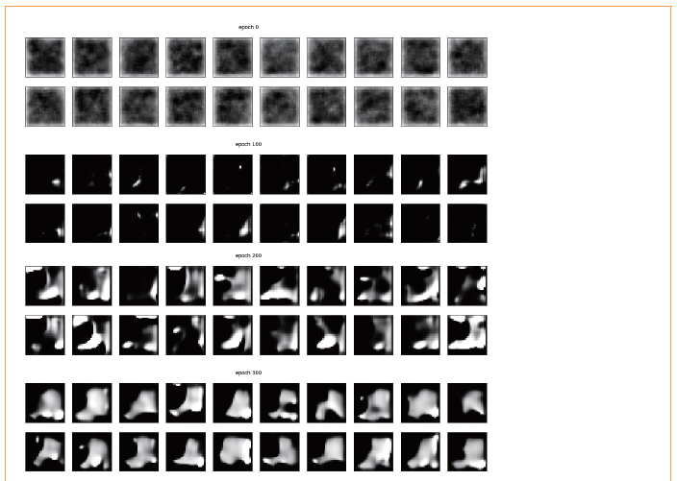
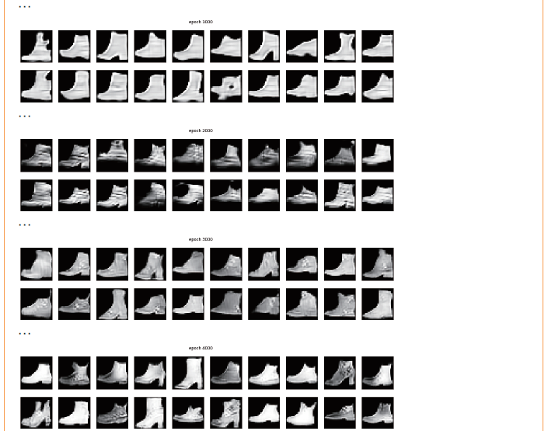
10.4.1 fashion MNIST 데이터로 생성 적대 신경망 학습
0 세대
100 세대
200 세대
300 세대
1000 세대
2000 세대
3000 세대
4000 세대

Slide 35
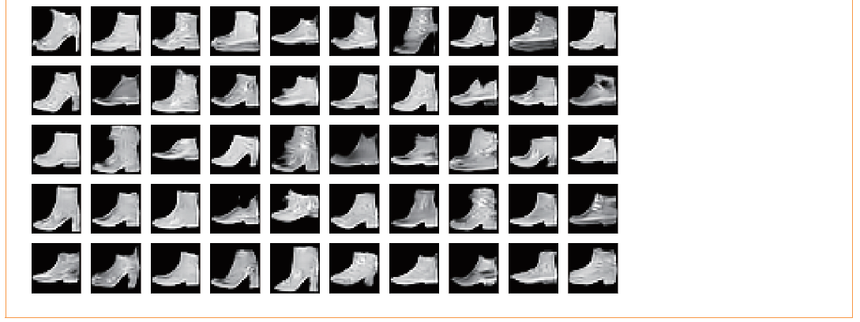
10.4.1 fashion MNIST 데이터로 생성 적대 신경망 학습
학습된 모델로 50개
샘플을 생성해봄

Slide 36
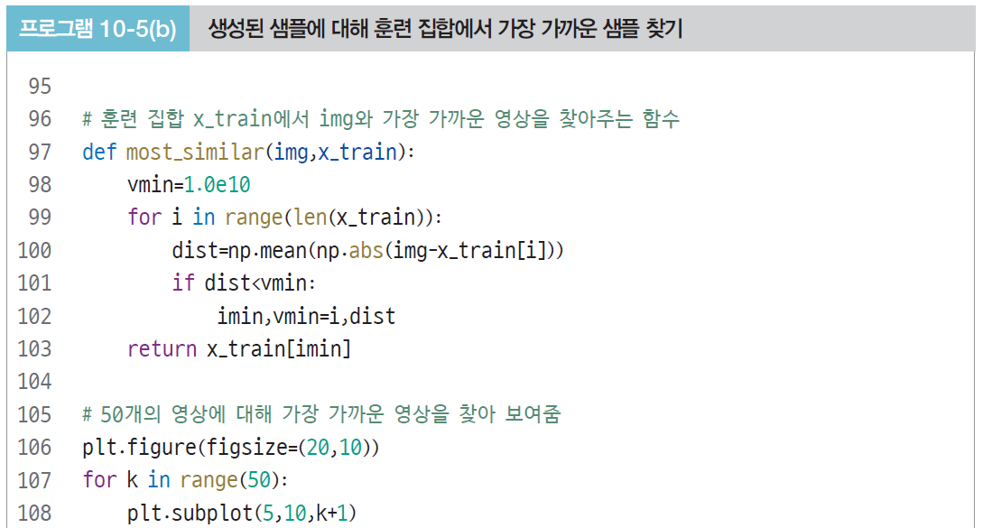
10.4.2 생성된 패턴의 품질 평가
대체적인 품질 평가
[프로그램 10-5(a)]는 그럴싸한 샘플을 생성해줌
체계적인 평가 방법 1: 유사한 진짜 샘플과 비교하기

Slide 37
10.4.2 생성된 패턴의 품질 평가
[프로그램 10-5(a)]로 생성된 가짜 샘플과
가장 비슷한 진짜 샘플

Slide 38
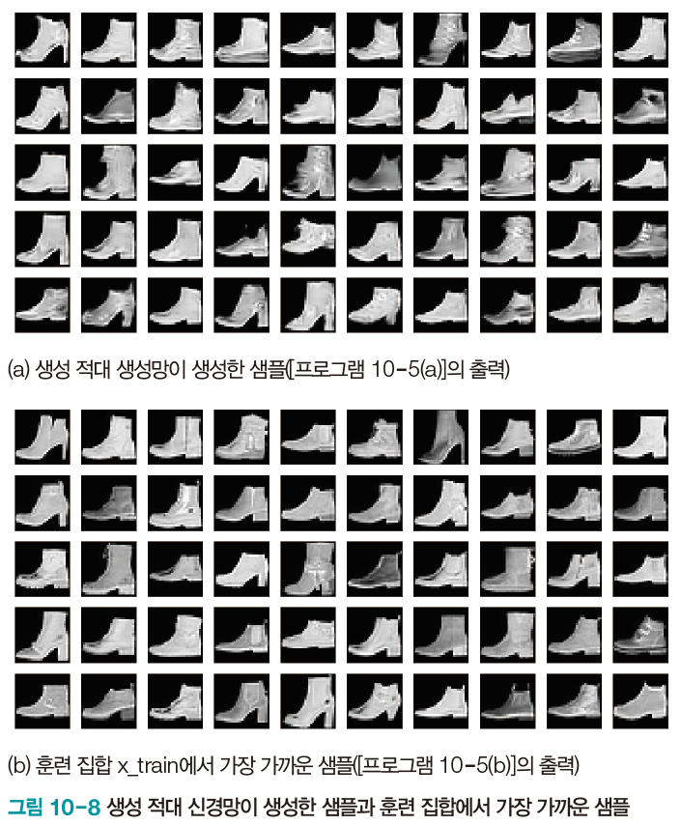
10.4.2 생성된 패턴의 품질 평가
각 쌍은 유사하지만 같지는 않음
굽을 만들거나,
굽 두께에 변화를 주거나,
바닥에 패임을 추가하거나,
명암 변화를 적용 하는 등의 변화
→ 디자인에 새로운 요소 가미
비교하기 편하도록 나란히 배치

Slide 39
10.4.2 생성된 패턴의 품질 평가
체계적인 평가 방법 2: 사람을 대상으로 생성 모델 평가
진짜와 가짜를 반씩 섞은 후 사람에게 진위 구별하게 하는 실험
50% 정확률이라면 사람을 완벽하게 속인 셈
[그림 10-9]는 여러 모델에 대한 정확률(점수)

Slide 40
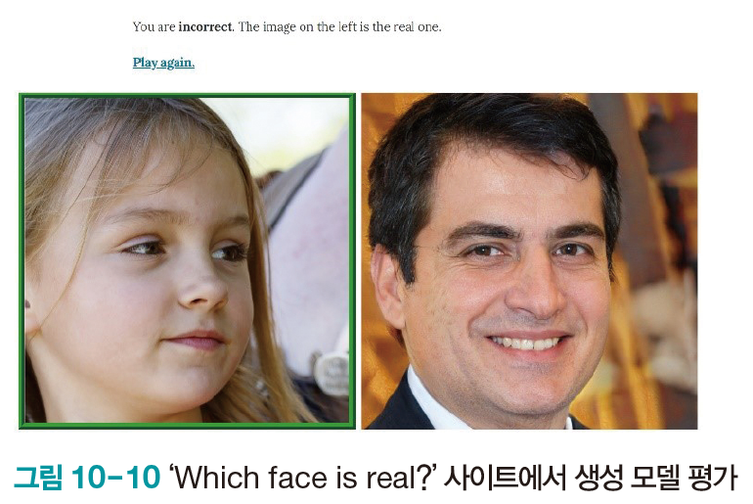
10.4.2 생성된 패턴의 품질 평가
Which face is real?
https://whichfaceisreal.com에 접속하면 자신이 평가자가 되어 실험해볼 수 있음

Slide 41
10.5 생성 모델의 발전과 인공지능 창작
영상과 문학, 음악에서 큰 발전
인공지능이 창작한 그림으로 전시회 열림
시범적으로 시나 소설을 쓰는 인공지능 탄생
인공지능이 작곡한 곡을 웹을 통해 사람들이 감상

Slide 42
10.5.1 생성 적대 신경망의 발전
간략한 역사
굿펠로의 2014년의 첫 GAN은 완전연결구조를 사용
완전연결층을 컨볼루션층으로 대치한 DCGAN(deep convolutional GAN)
모양을 제어하는 특징을 명시적으로 추가한 InfoGAN([그림 10-11])
저해상도에서 고해상도로 진행하는 ProGAN(Progressive GAN)([그림 10-12])
사진을 입력하고 화풍을 지정하면 해당 화풍으로 변환해주는 CycleGAN([그림 10-13])

Slide 43
10.5.1 생성 적대 신경망의 발전

Slide 44
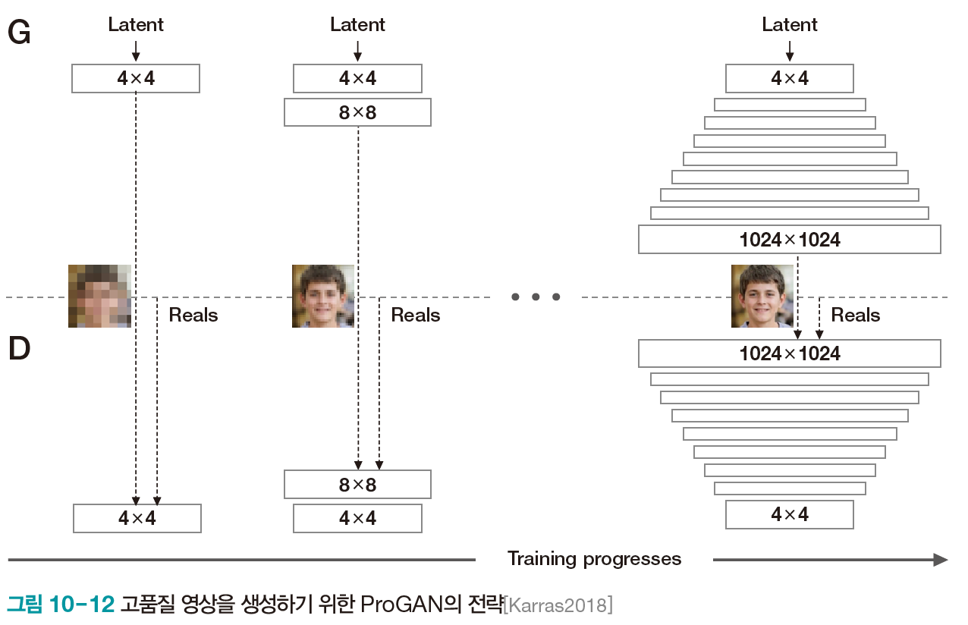
10.5.1 생성 적대 신경망의 발전

Slide 45
10.5.2 순서열 생성 모델의 발전
텍스트와 음악 생성에 적용
기사 작성
“연합뉴스 국내 최초 머신러닝 AI 날씨 기사 선보여“(2020년 5월 4일자 한국기자협회의 기사)
텍스트 생성에 사용되는 seq2seq 모델
주의_{attention} 기능 없는 단점
2017년에 주의 기능에 집중하는 트랜스포머 모델이 발표됨
구글의 BERT
OpenAI 재단의 GPT-3

